Slide 1
simples nacional
43ª reunião extraordinária da CCJ do Senado Federal
Por Talita Pimenta Félix
Brasília, 19 de novembro 2024

Slide 2
Empresas com faturamento entre R$ 3,6 e R$ 4,8 Milhões
Responsabilidade das plataformas quando o vendedor for do Simples Nacional
Repartição de competências entre Comitê Gestor do IBS e Comitê Gestor do Simples Nacional
Tratamento do cashback nas vendas realizadas por varejistas do Simples Nacional
Multas e infrações do IBS

Slide 3
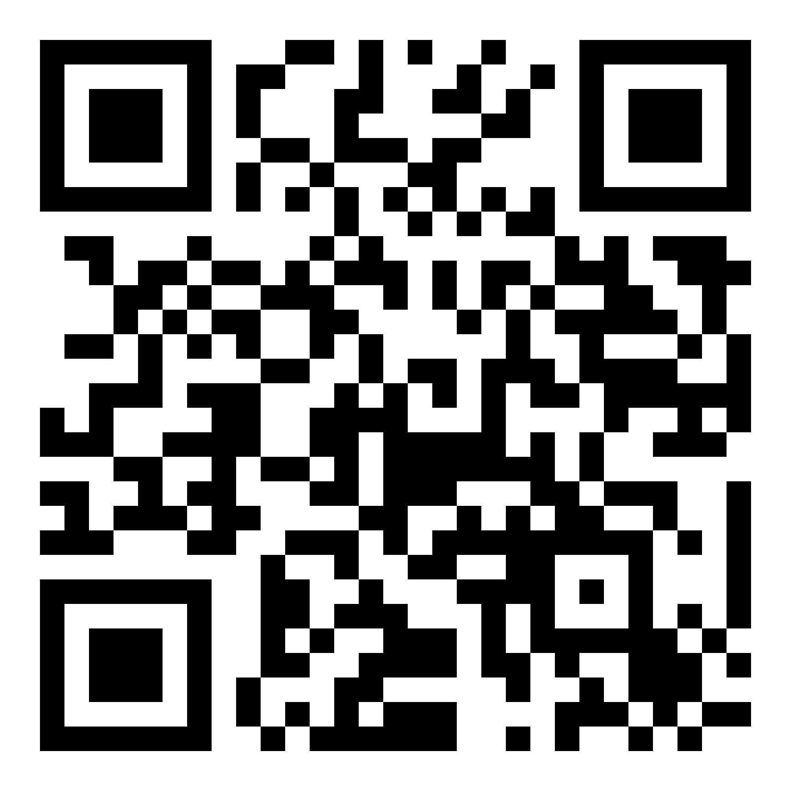
Obrigada!

